Slide 1
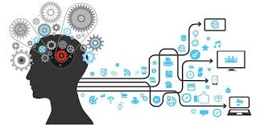
Sztuczna inteligencja
Tomasz Wresiło II DT

Slide 2
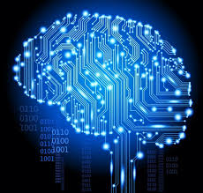
Sztuczna inteligencja – dziedzina wiedzy obejmująca logikę rozmytą, obliczenia ewolucyjne, sieci neuronowe, sztuczne życie i robotykę. Sztuczna inteligencja to również dział informatyki zajmujący się inteligencją – tworzeniem modeli zachowań inteligentnych oraz programów komputerowych symulujących te zachowania. Można ją też zdefiniować jako dział informatyki zajmujący się rozwiązywaniem problemów, które nie są efektywnie algorytmizowalne.

Slide 3
Sztuczna inteligencja – gałąź informatyki, w ramach której zdalne komputery mogą wykonywać czynności będące zazwyczaj domeną ludzi, szczególnie tych wymagających użycia ludzkiego intelektu czy logiki.

Slide 4
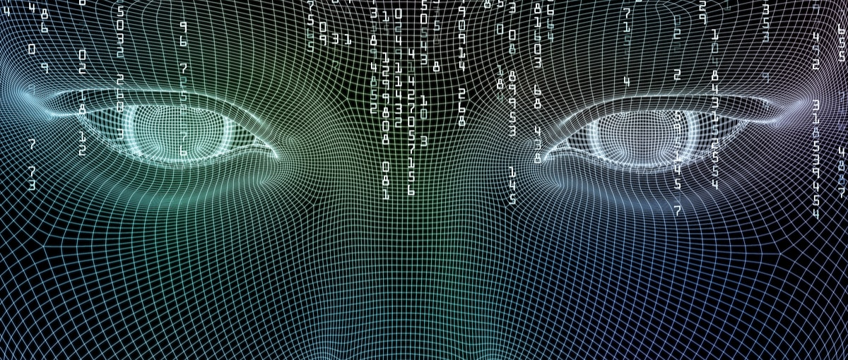
Podział sztucznej inteligencji na grupy

Slide 5
Grupa 1 To te maszyny, których celem jest dokładne odwzorowanie działania ludzkiego umysłu, określa się je mianem silnej sztucznej inteligencji. Ciężko jednak opisać grupę, która w dużej mierze funkcjonuje w sferze domysłów i teorii. Na ten moment nie powstał system, który w dużej mierze odwzorowuje sposób myślenia człowieka z jego plusami i minusami. Celem takich programów jest wyjaśnienie jak działa ludzki mózg.

Slide 6
„Aby zbudować inteligencję sztuczną, musielibyśmy bowiem wystarczająco dobrze poznać naturę naszej własnej, ludzkiej. A tak nie jest.”
Michael I. Jordan

Slide 7
Grupa 2 To grupa, która czerpie ze sztucznej inteligencji, tyle ile jest wymagane i potrzebne do prawidłowego funkcjonowania różnego typu systemów. Nazywana jest słabą sztuczną inteligencją, ponieważ opiera się na założeniu, że człowiek potrafi tworzyć systemy działające podobnie do niego, nawet z wyłączeniem pewnych błędów myślowych, jednak systemy te w żaden sposób nie odpowiadają na pytanie – jak funkcjonuje ludzki umysł?

Slide 8
„ Cortana Microsoftu, Siri Apple’a, Google Assistant i Alexa Amazona – to czwórka głównych graczy na rynku asystentów głosowych, którzy swoje produkty wprowadzają nie tylko do smartfonów, ale również do lodówek, samochodów i salonowych głośników.”
Spidersweb o asystentach głosowych

Slide 9
Grupa 3 To rodzaj sztucznej inteligencji, który plasuje się pomiędzy dwoma poprzednimi, a więc jest inspirowany ludzkim umysłem. Większość współczesnych systemów rozwijających sztuczną inteligencje bazuje na tym rozwiązaniu. Opiera się na ludzkim analizowaniu wiedzy, logice i przetwarzaniu danych, ale ze zdecydowanie większymi możliwościami szybkości obliczeniowej od zwykłego człowieka. Pośrednia sztuczna inteligencja zakłada, że ludzki umysł służy jako wskazówka w opracowywaniu systemów sztucznej inteligencji,ale celem prac nie jest perfekcyjne odwzorowanie sposobu myślenia człowieka, a jedynie wyciągnięcie najlepszych modeli działania.

Slide 10
„ System nie działa tylko na prostych odcinkach. Radzi sobie z zakrętami i drogami o skomplikowanych kształtach. ”
Businessinsider o autopilocie Tesli

Slide 11
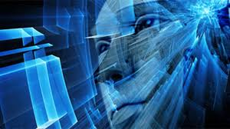
W ciągu ostatnich kilkudziesięciu lat pojęcie sztucznej inteligencji nabrało innego znaczenia, ponieważ z obszarów wyobraźni przeszło w sferę rzeczywistości. Na ten moment możemy mówić o dwóch etapach rozwoju sztucznej inteligencji.

Slide 12
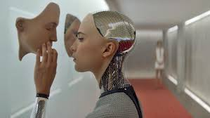
Wyspecjalizowana sztuczna inteligencja (SI) Stworzona w celu realizowania konkretnych zadań. Przykładem mogą być wszelkie systemy rekomendacji, sugerujące nam produkty i usługi na bazie naszej wcześniejszej aktywności. Podobnie wygląda to w przypadku programów do stawiania diagnozy na bazie wpisanych symptomów i wyników badań albo systemy predykcji, które na bazie przykładów i obliczenia prawdopodobieństwa oraz ryzyka proponują nam najlepsze strategie działania.

Slide 13
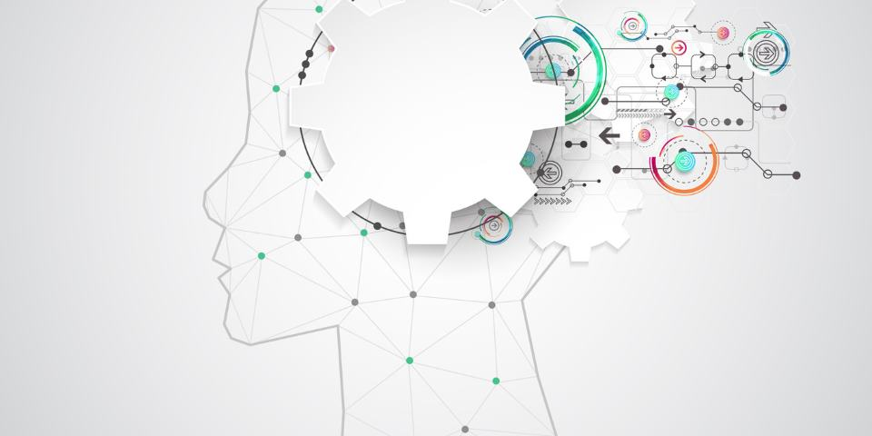
Ogólna sztuczna inteligencja (OSI) Mniej popularny i rozwijany dział, opiera się na systemach, które mają rozumować w sposób ogólny i wszechstronny. Ogólna Sztuczna Inteligencja to cyfrowa świadomość, która ma możliwość samodzielnej oceny sytuacji, posiada wirtualną osobowość. Tego typu systemy w założeniu powinny posiadać własną autonomie i zdolność do ulepszania się, a przede wszystkim uczenia na podstawie wtłaczanych do nich danych. OSI jest wykorzystywane w tworzeniu czatbotów i innych narzędzi do komunikowania się z ludźmi, ponieważ na podstawie analizy setek tekstów, poznają ludzkie emocje i zachowania, które później są w stanie powtarzać, dopasowując odpowiedzi do konkretnych sytuacji. Mimo wysiłków, by zbliżyć psychikę OSI do transludzkiej ich zachowania społeczne i cele są w widoczny sposób obce.

Slide 14
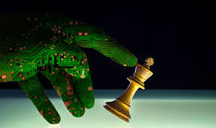
Sztuczna inteligencja wkracza w nasze życie bardzo szybko, jednak daleko jej na ten moment do wszechstronności ludzkiego umysłu. W artykule Jamesa Barrata Artificial Intelligence and the End of the Human Era, połowa przepytanych ekspertów SI uważa, że istnieje 50 proc. prawdopodobieństwa na osiągnięcie przez AI ludzkiego poziomu przed 2040 rokiem. Biorąc pod uwagę szybkość rozwoju tej dziedziny i jej popularność, możemy być w niedługim czasie świadkami narodzin Superinteligencji, przewyższającej możliwości jej twórcy.

Slide 15
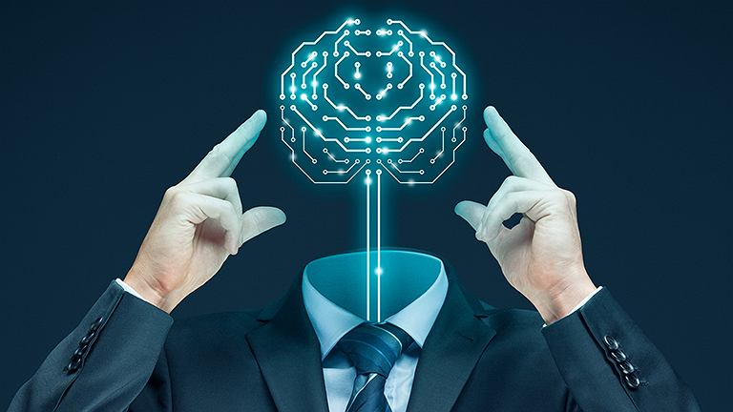
Zastosowanie sztucznej inteligencji:
+Autonomiczne samochody
+Asystenci głosowi
+Ochrona
+Dziennikarstwo
+Wykrywanie oszustwa
+Rekomendacje
+Obsługa klienta
Zastosowanie sztucznej inteligencji ogranicza tylko wyobraźnia.

Slide 16
Ciężarówka monitorująca otoczenie uliczne

Slide 17
Amazon Alexa

Slide 18
Ochrona Płatności

Slide 19
„Sztuczna inteligencja to największe zagrożenie dla naszej egzystencji”
Elon Musk

Slide 20
„Sztuczna inteligencja wykorzystana zostanie do zwiększenia możliwości ludzi.”
Ray Kurzweil

Slide 21
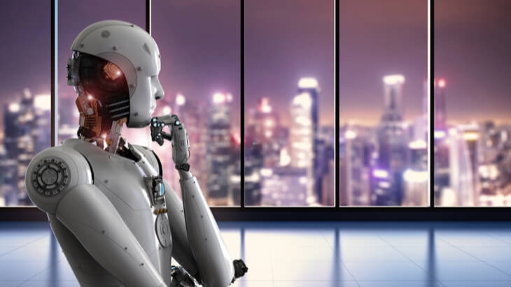
Dziękuje za uwagę
https://www.spidersweb.pl/2017/05/intel-sztuczna-inteligencja.html
https://businessinsider.com.pl/technologie/czym-jest-sztuczna-inteligencja/qzgz0wt
https://mlodytechnik.pl/technika/28754-sztuczna-inteligencja-budzi-leki-ale-czy-rzeczywiscie-jest-blisko

Slide 22
http://aztekium.pl/azbot2.py
https://www.youtube.com/watch?v=RYzn_gmFs5w
https://www.youtube.com/watch?v=_Or26W7oG08

